Slide 1


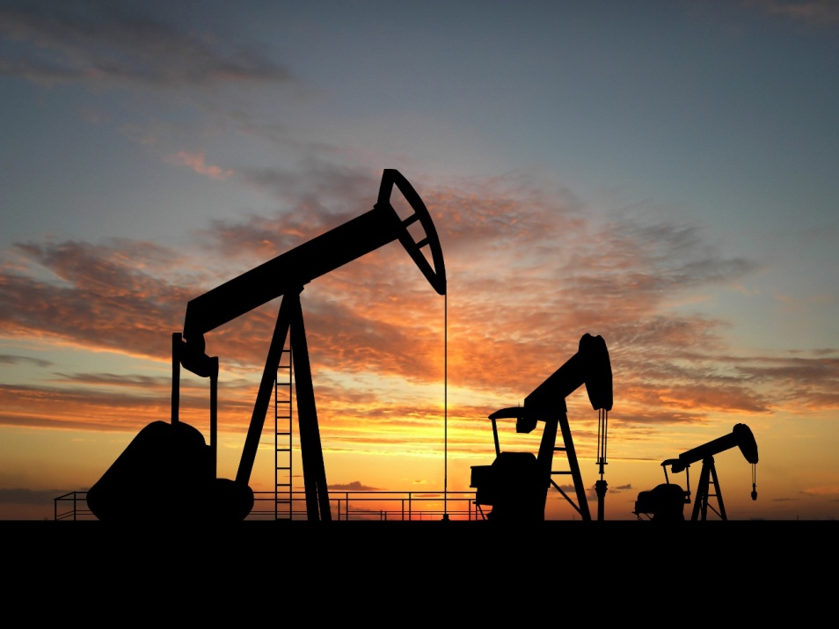
Grado en Ingeniería Industrial
Fundamentos Químicos de la Ingeniería
Tema 15:
Recursos naturales en la industria de la química orgánica
José Lorenzo Balenzategui
Centro Asociado de Guadalajara

Slide 2

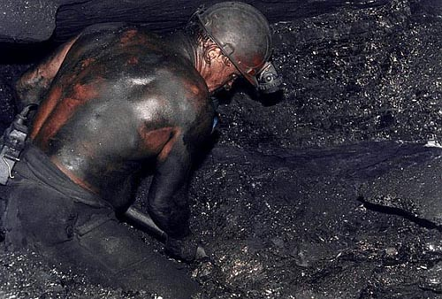
Contenido
Tema 15: Recursos naturales en la industria de la química orgánica
➔ |  | 1. Recursos naturales
 |  | 2. El carbón
 ➔  ➔ ➔ ➔ ➔ ➔ ➔ |  | 2.1 Introducción 2.2 Origen del carbón 2.3 Reservas 2.4 Estructura 2.5 Tipos de carbón 2.6 Clasificación 2.7 Conversión del carbón. Carboquímica 2.8 Aplicaciones del gas de síntesis
➔ |  | 3. El petróleo
 |  | 4. Gas natural
 ➔ ➔ ➔ |  | 4.1 Reservas 4.2 Tratamientos previos 4.3 Utilización del gas natural 4.4 Procesos de conversión. Reformado con vapor
 |  | 5. Pizarras y arenas bituminosas
➔ |  | 6. Biomasa
   ➔ |  | 6.1 Introducción 6.2 Biomasa vegetal 6.3 Cultivos energéticos 6.4 Biocombustibles

Slide 3
Tema 15. Recursos naturales en la industria de la química orgánica
uned
1. Recursos naturales
Recursos naturales = bienes procedentes de la Naturaleza, que se utilizan como materias primas para obtener productos industriales
En Química Orgánica: disponibles en yacimientos, o procedentes de cultivos y explotaciones agropecuarias
Recursos extraídos de yacimientos: carácter no renovable, origen fósil. Carbón, petróleo y gas natural
Recursos orgánicos con carácter renovable: de origen vegetal (árboles, algodón, algas, otros cultivos) y de origen animal (ganado, insectos, animales marinos, etc)
Evolución en tratamiento de los recursos naturales con fines industriales
primera etapa de tipo extractivo, posteriormente desarrollo de procesos de transformación
Doble interés en materias primas orgánicas
industria de transformación: obtención de productos de primera y segunda generación, y obtención por síntesis de productos finales
industria energética
3

Slide 4
Tema 15. Recursos naturales en la industria de la química orgánica
uned
2. Carbón
Papel fundamental como fuente de energía y motor de desarrollo científico y tecnológico durante los siglos XVIII y XIX. Papel secundario a mediados del siglo XX por avance en el uso del petróleo y otras fuentes alternativas
Recuperación de su uso a finales del XX por crisis del petróleo, cuestionamiento de energía nuclear, mejora de procesos tecnológicos
Origen del carbón
Formado por descomposición de residuos de plantas en pantanos y deltas de los ríos (hace 400 millones de años).
Procesos bioquímicos de descomposición (bacterias y hongos) producen la turba. Ciclos intermitentes de hundimiento y sedimentación de depósitos de turba. Al cesar actividad biológica y producirse cambios químicos, transformación de turba en carbón
Gran variedad de carbones en función de las diferentes etapas de formación
4

Slide 5
Tema 15. Recursos naturales en la industria de la química orgánica
uned
2. Carbón
→ Origen del carbón
No todos los componentes de las plantas se vieron afectados por igual durante la formación del carbón
Celulosa descompone mucho más rápido. En lignina, cutícula de hojas, resina, decrece gradualmente
Análisis microscópico permite identificar restos de compuestos en las plantas originales
La temperatura es el factor más determinante en la formación; presión y tiempo, en menor grado. Carbones en capas más profundas sufren mayores transformaciones por T más elevada
5

Slide 6
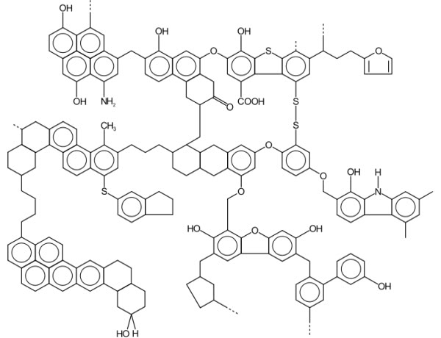
Tema 15. Recursos naturales en la industria de la química orgánica
uned
2. Carbón
Reservas de carbón: disponibles en los cinco continentes, en más de 80 países. Transporte en barcos y trenes, o por carboductos (carbón troceado y suspendido en agua)
Estructura (interna) del carbón
Estructura molecular del carbón (analizada por distintas técnicas) compleja, revela dos componentes bien definidos denominados fracción A y fracción B.
Componente A: formada por agrupaciones aromáticas condensadas
Componente B: bitumen, componente no aromático del carbón. Estructuras parafínicas (funciones carboxilo y fenólicas) de unión entre agrupaciones aromáticas y ramificaciones hidrocarbonadas
6

Slide 7
Tema 15. Recursos naturales en la industria de la química orgánica
uned
2. Carbón
→ Estructura del carbón
El carbón no es una mezcla bien definida y solo se pueden diseñar modelos estadísticos de su estructura
La diferencia entre distintos tipos de carbón radica en la proporción entre las fracciones A y B (entre la fracción aromática y la fracción parafínica o bitúmen).
Carbón más antiguo: mayor fracción aromática y extensión de la condensación
carbones más jóvenes: menor grado de condensación, mayor fracción parafínica
Para carbones bituminosos se admite:
poseen un promedio de tres anillos aromáticos condensados unidos por estructuras hidrocarbonadas y puentes heteroatómicos.
composición: ~75% en estructuras aromáticas, ~20% en estructuras hidroaromáticas, resto en estructuras alifáticas
contenido en heteroátomos (oxígeno, nitrógeno, azufre) varía de unos carbones a otros. Oxígeno en agrupaciones hidroxilo, fenólicas, tipo éter. N y S en formas heterocíclicas.
7

Slide 8
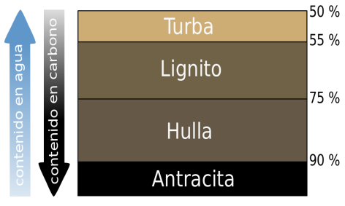
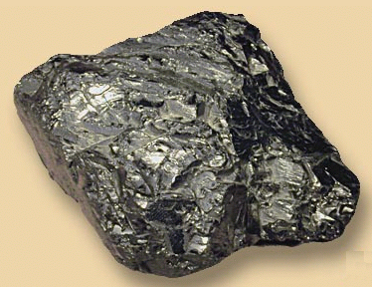
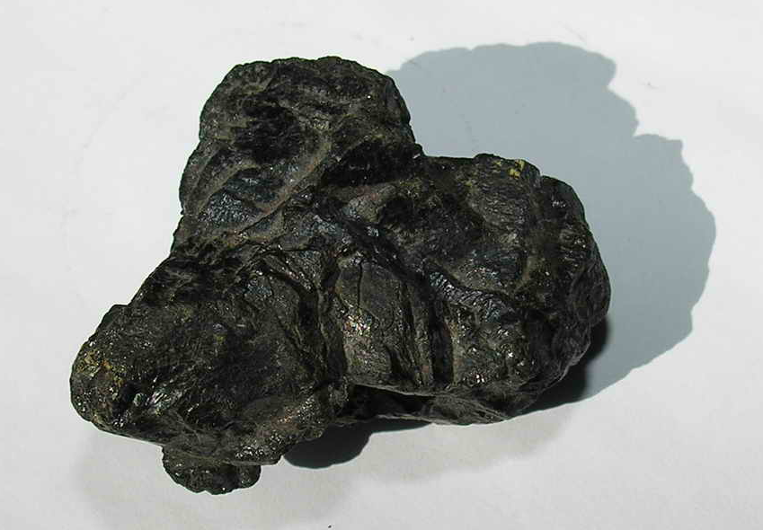
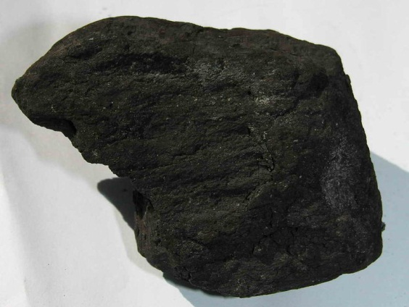
Tema 15. Recursos naturales en la industria de la química orgánica
uned
2. Carbón
Tipos de carbón
En base a su estructura y en relación a la antigüedad, se definen tres tipos:
Antracita. Carbón más antiguo y que presenta mayor evolución. Menor proporción en hidrógeno que el resto. Formado por estructuras aromáticas policondensadas perfectamente orientadas, que le dan aspecto de material duro y brillante
Hulla. Menor extensión de agrupaciones aromáticas condensadas. Tres tipos de hullas: magras, semimagras y ¾ grasas. La menor condensación de aromáticos llega a producir estructuras aisladas. Mayor proporción de componente B en las hullas.
Lignito. Carbones más jóvenes, poco evolucionados. También llamado carbón graso. Componente mayoritario: fracción B.
Antracita
Hulla
Lignito
8

Slide 9
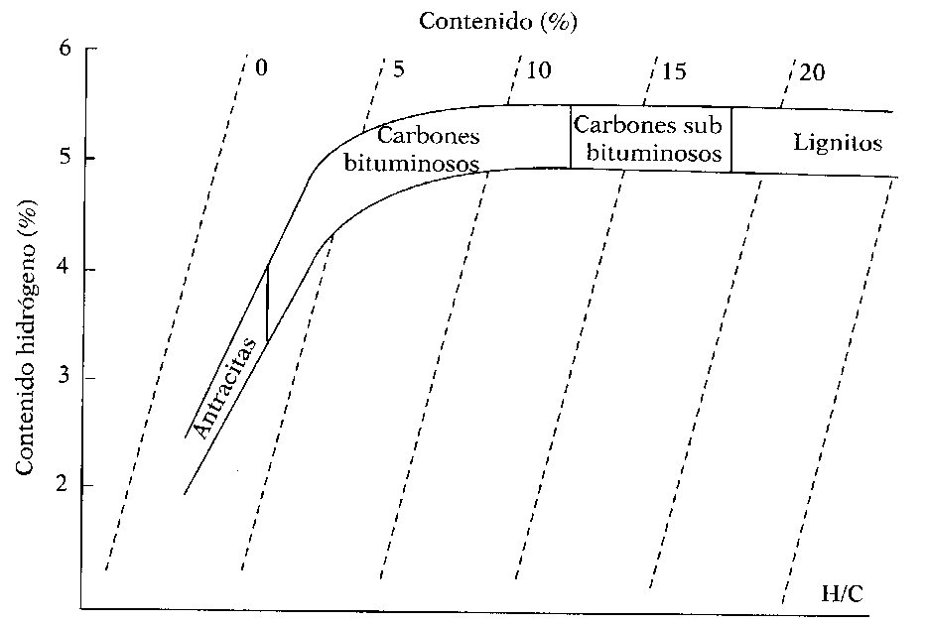
Tema 15. Recursos naturales en la industria de la química orgánica
uned
2. Carbón
Clasificación
El carbón tiene tres componentes: humedad, materia mineral y sustancia orgánica. Las clasificaciones suelen basarse en el contenido en sustancia orgánica pura.
Uno de los sistemas de clasificación más antiguos se debe a Seyler (1899)
Durante las fases de formación, hidrógeno y oxígeno se eliminan en forma de metano y agua, respectivamente. El metano suele quedar atrapado entre los sustratos, en bolsas de gas natural.
La pérdida de hidrógeno durante la formación reduce la proporción H/C, pero el contenido en hidrógeno suele permanecer constante (alrededor del 5% para lignitos bituminosos y sub-bituminosos).
Los lignitos (más jóvenes) tienen mayor contenido en heteroátomos (oxígeno) y menor contenido en carbono.
Las antracitas (más antiguos) contienen más proporción de carbono y menos de heteroátomos
9

Slide 10
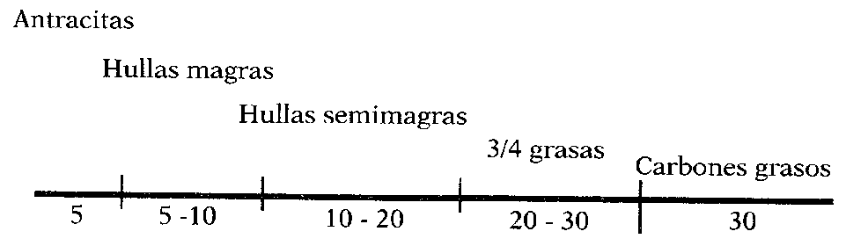
Tema 15. Recursos naturales en la industria de la química orgánica
uned
2. Carbón
Otra clasificación (Lermusiaux, 1961) está basada en el contenido en compuestos volátiles y considerando la calidad del coque procedente del carbón, que son datos más importantes para su aplicación industrial
Contenido porcentual de materiales volátiles en el carbón
Conversión del carbón. Carboquímica
El carbón y sus derivados se utilizaron como materia prima en la industria química para la producción de colorantes (desde mediados del s.XIX)
La creciente demanda (a mediados del S.XX) de productos orgánicos provocó la sustitución de la industria carboquímica por la petroquímica, por su menor coste y su tecnología más avanzada.
Las reservas de carbón son mucho más grandes que las de petróleo, por lo que es importante estudiar los procesos de la industria carboquímica para producir productos energéticos y sintéticos
10

Slide 11
Tema 15. Recursos naturales en la industria de la química orgánica
uned
2. Carbón
→ Conversión del carbón. Carboquímica
Tres líneas de producción importantes de la industria carboquímica:
Preparación de gas de síntesis
Obtención de productos de base aromática
Producción de acetileno
Principales tratamientos del carbón:
Pirólisis (aromáticos)
Extracción con disolventes
Liquefacción (hidrogenación)
Gasificación (gas de síntesis)
Extracción con disolventes
Permite separar sustancias orgánicas en proporción muy baja (1%) por lo que no es rentable para obtener los componentes del carbón. Mejora el rendimiento con un tratamiento térmico para romper las moléculas y facilitar la solubilidad.
11

Slide 12
Tema 15. Recursos naturales en la industria de la química orgánica
uned
2. Carbón
→ Conversión del carbón. Carboquímica
Pirólisis (destilación del carbón)
Se somete a descomposición en un recipiente cerrado en ausencia de aire a temperaturas de ~1000ºC.
Se obtienen especies con diferente contenido en hidrógeno y diferente tamaño (gases, líquidos y alquitrán), y el coque, un residuo carbonoso con bajo contenido en H que retiene la fracción mineral del carbón. El carbón de coque se usa como reductor en la industria siderúrgica. Actualmente, el interés del proceso está en la producción de coque.
Las hullas ¾ grasas producen coque metalúrgico de gran calidad.
Las antracitas (bajo contenido en bitúmen) dan coque en polvo con poco interés.
Las hullas semigrasas producen coque compacto de baja resistencia, apto para fines químicos.
El coque también tiene interés para síntesis de productos como el acetileno (C₂H₂). La reacción se produce en dos etapas: primero, reacciona con CaO para dar CaC₂; este reacciona con agua y se obtiene acetileno
12

Slide 13
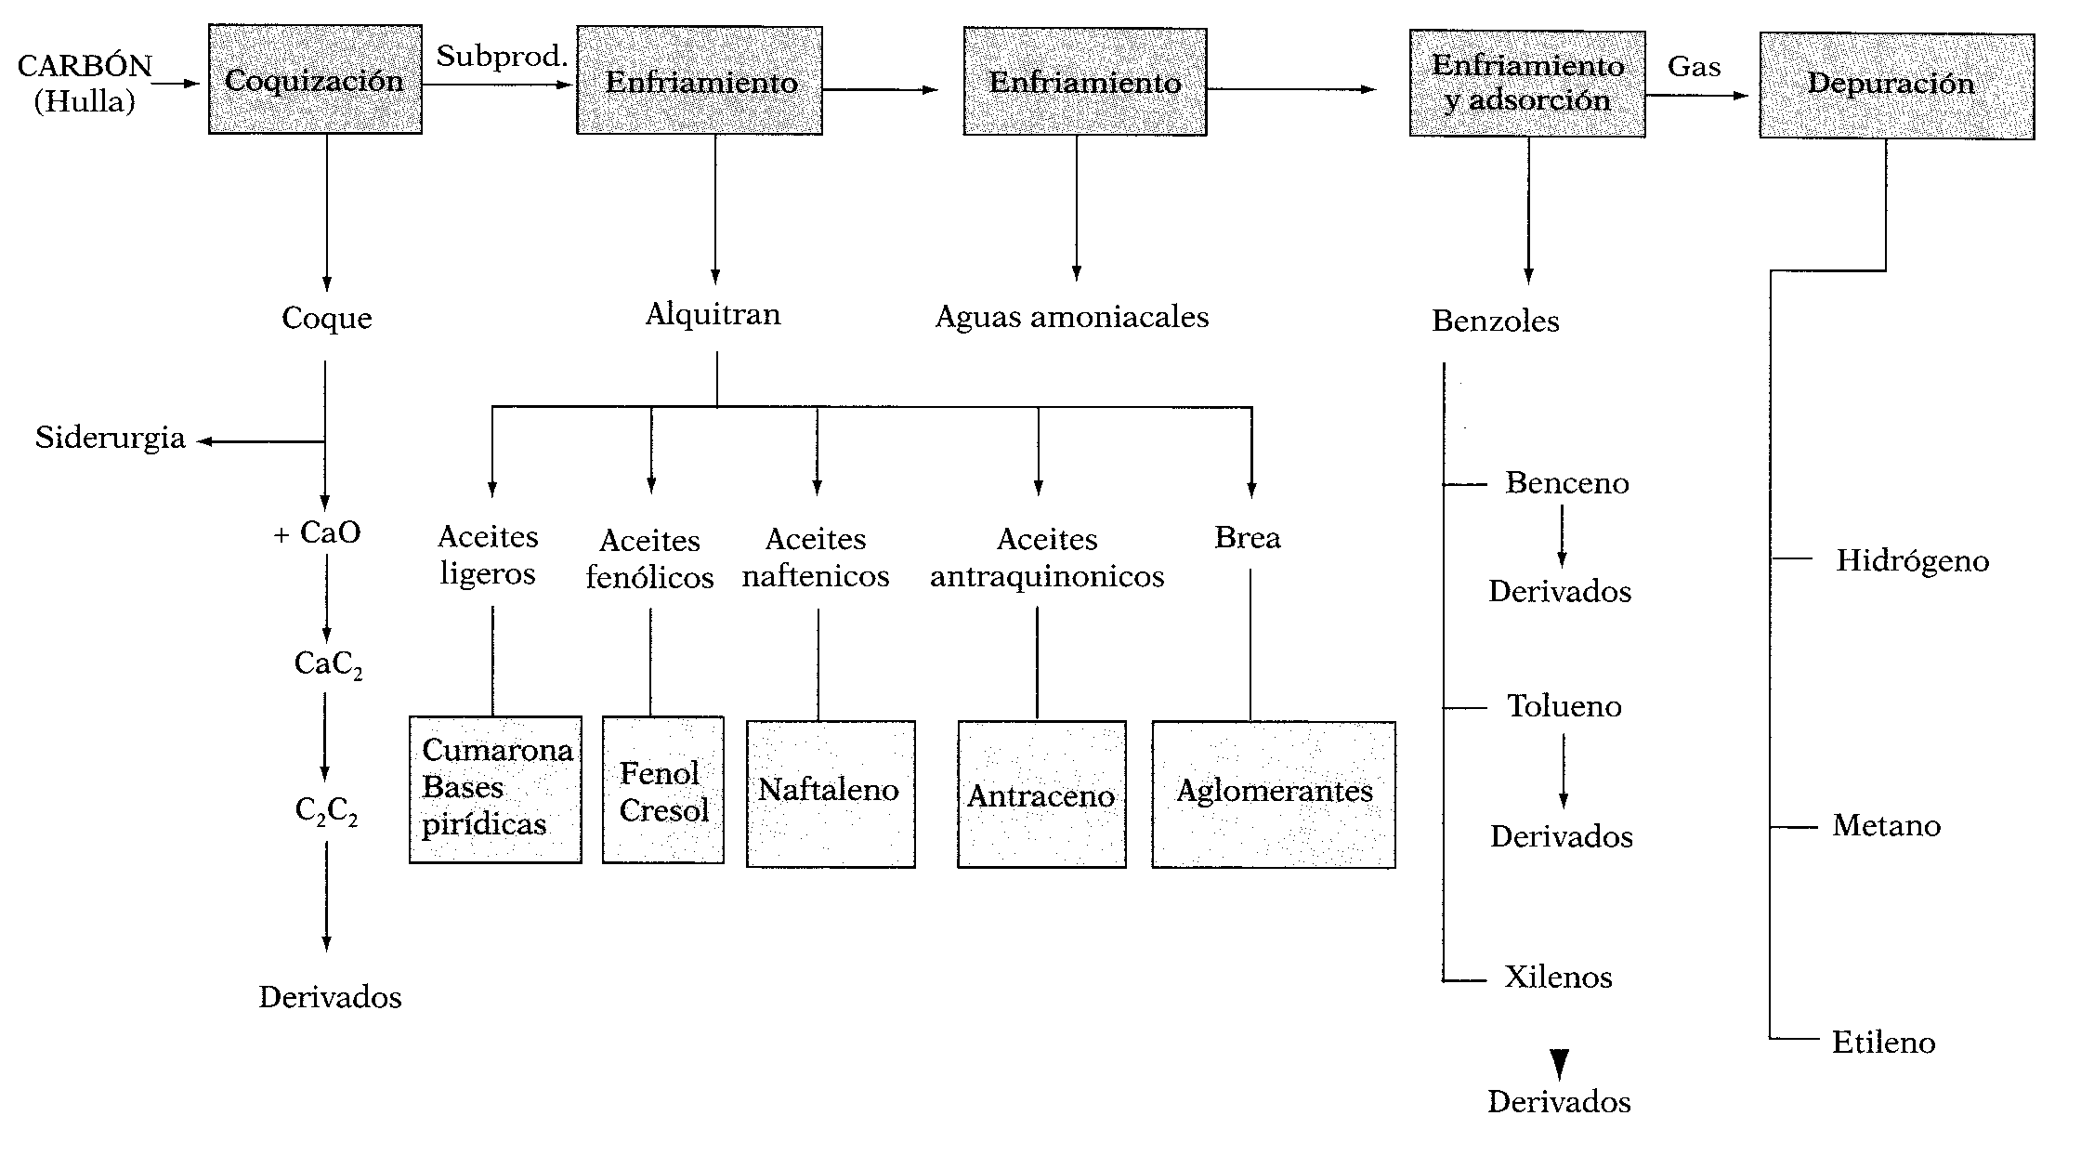
Tema 15. Recursos naturales en la industria de la química orgánica
uned
2. Carbón
→ Conversión del carbón. Carboquímica
Pirólisis (destilación del carbón)
Productos recuperados en la pirólisis del carbón
13

Slide 14

Tema 15. Recursos naturales en la industria de la química orgánica
uned
2. Carbón
→ Conversión del carbón. Carboquímica
Hidrogenación (liquefacción)
Obtener los componentes del carbón en estado líquido mediante el aumento de la proporción H/C. El carbón se transformaría en una petróleo no natural (en forma de hidrocarburos líquidos) y se podría utilizar su misma tecnología de transformación
Para transformar el carbón en una mezcla de compuestos líquidos parecidos al petróleo, hay que realizar los siguientes cambios:
Fragmentar la estructura compleja y de alto peso molecular en moléculas más pequeñas. Se consigue por medio de la pirólisis, hidrogenación y oxidación parcial o total
Incrementar el contenido en hidrógeno
Reducir el contenido en heteroátomos, mediante proceso de hidrogenación:
Eliminar la materia mineral
↑ Estado (fase) de los hidrocarburos según el contenido en hidrógeno
14

Slide 15
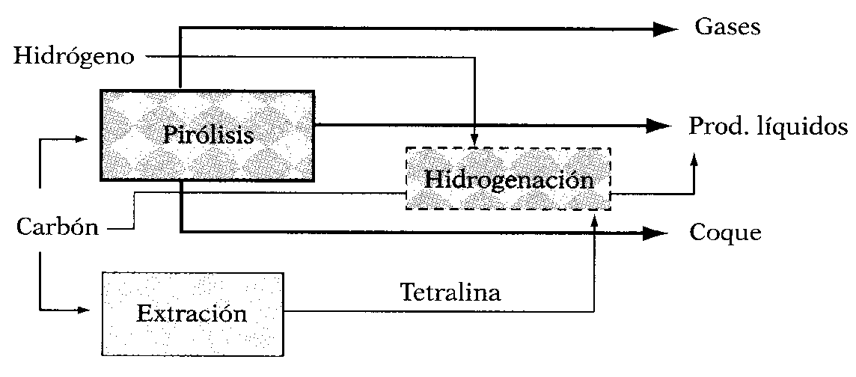
Tema 15. Recursos naturales en la industria de la química orgánica
uned
2. Carbón
→ Conversión del carbón. Carboquímica
Hidrogenación (liquefacción)
Ventajas de la hidrogenación:
Material más manejable al pasar de sólido a líquido
Permite utilización de la tecnología del petróleo
Disminución de la polución ambiental (reducción del contenido en heteroátomos)
Mayor control de la combustión
Reacción producida durante el proceso de hidrogenación:
15

Slide 16
Tema 15. Recursos naturales en la industria de la química orgánica
uned
2. Carbón
→ Conversión del carbón. Carboquímica
Gasificación
Proceso más versátil, con aplicaciones en sectores energético y de síntesis de productos
Se basa en la oxidación parcial del carbón en presencia de vapor de agua. La reacción produce una mezcla de CO y H₂ conocida como gas de síntesis, que tiene gran interés industrial.
El gas producido contiene además CO₂, H₂, CH₄ y N₂, en proporciones que dependen del uso de aire u oxígeno como oxidante, y de las condiciones (P, T) del proceso:
Una temperatura elevada favorece la formación de CO y H₂
Una presión elevada aumenta la proporción de CH₄
16

Slide 17
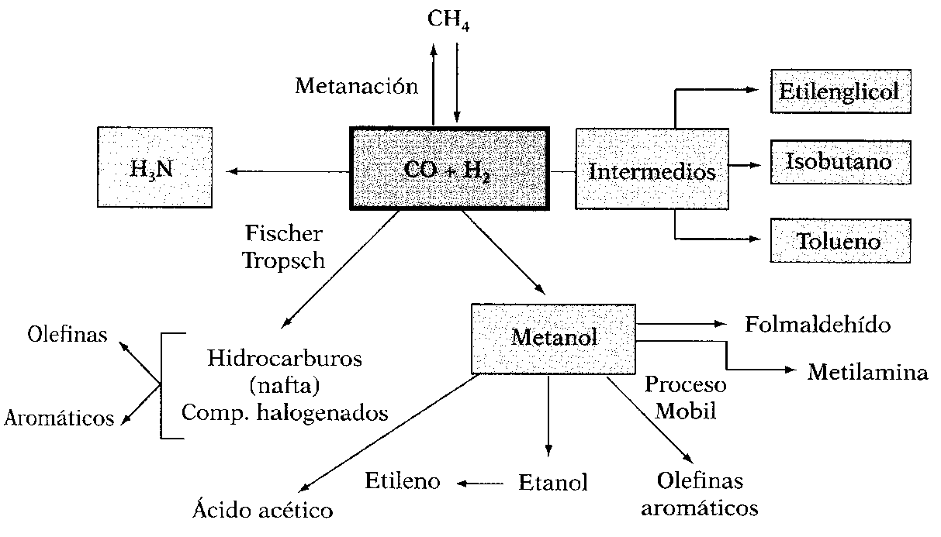
Tema 15. Recursos naturales en la industria de la química orgánica
uned
2. Carbón
Aplicaciones del gas de síntesis
Tanto el proceso Fischer-Tropsch (por síntesis directa) como el proceso Mobil (a partir de metanol) producen olefinas y aromáticos
El proceso Mobil sintetiza gasolinas con alto contenido en aromáticos, de muy alta calidad, pero para un tiempo de reacción determinado
17

Slide 18
Tema 15. Recursos naturales en la industria de la química orgánica
uned
2. Carbón
→ Aplicaciones del gas de síntesis
El proceso Fischer-Tropsch (FT) o de síntesis metilénica se basa en la reacción:
se obtienen también productos oxigenados (alcoholes) en reacciones secundarias
Aplicaciones de los componentes del gas de síntesis:
18

Slide 19
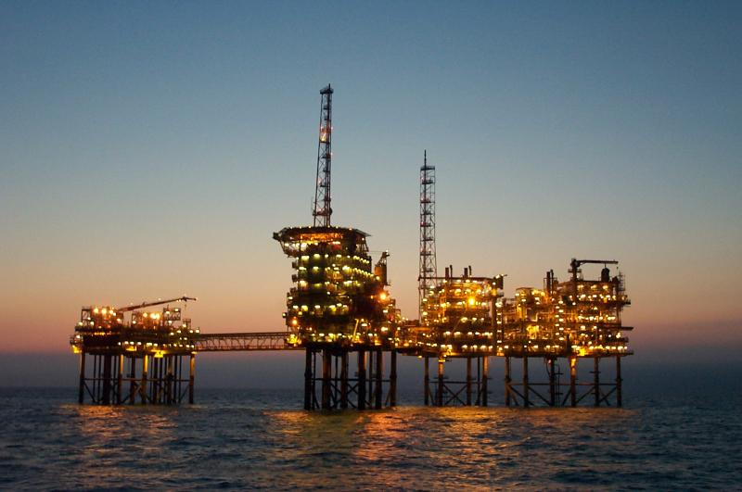
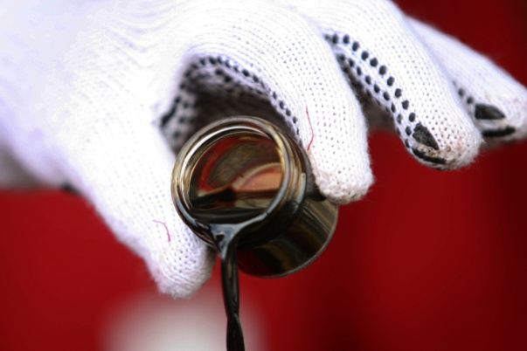
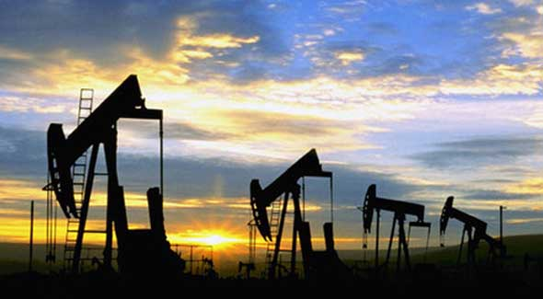
Tema 15. Recursos naturales en la industria de la química orgánica
uned
3. El petróleo
El petróleo está formado por una mezcla de hidrocarburos o derivados hidrocarbonados gaseosos, líquidos y sólidos.
Los componentes gaseosos (fundamentalmente, metano) forman el gas natural
Los compuestos líquidos son sobre todo hidrocarburos, pero también existen compuestos oxigenados, nitrogenados y de azufre, así como metales unidos a las moléculas orgánicas
Los componentes semisólidos o sólidos son hidrocarburos con alto peso molecular, materiales bituminosos o asfaltos
El aceite de roca (petro – óleo) se conoce desde la antigüedad, utilizado como asfalto o bitúmen, aunque no se sabe cuándo se uso por primera vez para iluminación o para combustible
19

Slide 20
Tema 15. Recursos naturales en la industria de la química orgánica
uned
3. El petróleo
Origen
Varias teorías para explicar el origen del petróleo (Berthelot, 1866 o Mendelejew) hasta que en 1912, Engler propone la teoría de origen orgánico, la más aceptada actualmente.
Depósitos marinos de flora y fauna, mezclados con sedimentos arenosos, bajo presión y por acción de bacterias anaerobias, experimentan un lento proceso de descomposición. Movimientos geológicos posteriores obligan al petróleo a desplazarse entre las rocas, retenido entre capas permeables y semipermeables.
Reservas
Su consumo fue creciente durante el siglo XX, pero se mantienen las previsiones de reservas disponibles realizadas en los últimos años
La crisis del petróleo en los 70 provocó algunas consecuencias al respecto:
concienciación para buscar soluciones energéticas alternativas al petróleo
desarrollo tecnológico para motores de mayor rendimiento y menor consumo
incremento de investigación para la utilización de otras fuentes de energía
tecnologías para recuperar el mayor volumen de crudo de los yacimientos
Principales países productores (OPEP): Arabia Saudí, Irak, Kuwait, Irán (en conjunto, 50% reservas)
20

Slide 21
Tema 15. Recursos naturales en la industria de la química orgánica
uned
3. El petróleo
Composición
El petróleo es una mezcla muy compleja de moléculas. Dominan los hidrocarburos, acompañados de compuestos oxigenados, nitrogenados y con azufre:
El petróleo bruto contiene cientos de miles de moléculas orgánicas diferentes. El asilamiento e identificación de las mismas sólo se ha realizado para unos cientos de ellas, sobre todo las fracciones más ligeras.
→ Ejemplo:
Isómeros posibles para algunos hidrocarburos en una muestra de petróleo
21

Slide 22
Tema 15. Recursos naturales en la industria de la química orgánica
uned
3. El petróleo
→ Composición
Además de hidrocarburos acetilénicos y de olefinas, se encuentran otros tipos de hidrocarburos y funciones orgánicas:
Los asfaltos están compuestos a su vez por:
22

Slide 23
Tema 15. Recursos naturales en la industria de la química orgánica
uned
3. El petróleo
→ Composición
La complejidad de composición del petróleo en bruto hace muy difícil caracterizar sus componentes. Sin embargo, se sabe que la densidad y la temperatura de ebullición de un bruto dado dependen de la estructura molecular de los hidrocarburos que lo forman
Se han definido los grados API (American Petroleum Institute) para determinar estadísticamente su composición:
d = densidad específica = densidad relativa del crudo o de una determinada fracción a 60 ºF, respecto a la del agua a la misma T.
A mayor densidad, menor graduación API del crudo. Los crudos ligeros tienen una graduación API de 34º a 45º (Arabia) mientras que los de Venezuela alcanzan valores de 10º API.
La British Petroleum definió un factor K similar para determinar la composición del crudo:
T = temperatura media de ebullición del crudo o de una fracción determinada, expresada en grados absolutos Rankine (ºF + 450); d = densidad específica a 60ºF
Los valores de K encontrados en hidrocarburos puros: K(aromáticos) < K(naftenos) < K(parafinas)
Se habla de petróleos parafínicos, nafténicos o aromáticos según los componentes mayoritarios en el crudo
23

Slide 24

Tema 15. Recursos naturales en la industria de la química orgánica
uned
3. El petróleo
→ Composición
(2ªPEC 2013-14)
Ejemplo 1:
Un petróleo del que una fracción que destila entre 250 y 270 ºC tiene una densidad específica de 0,816 medida a 60ºF. Se trata de un petróleo:
a) aromático
b) nafténico
c) parafínico
d) polimérico
Para clasificar al petróleo adoptamos el criterio de la British Petroleum calculando el factor K:
Expresamos la temperatura T en grados absolutos Rankine. Usamos para ello la temperatura media (260ºC):
Sustituyendo valores:
→ b) petróleo nafténico
K(aromáticos) < K(nafténicos) < K(parafínicos)
24

Slide 25
Tema 15. Recursos naturales en la industria de la química orgánica
uned
3. El petróleo
Fracciones petrolíferas
Las aplicaciones energéticas y de síntesis en la industria necesitan la separación por métodos físicos, o bien de hidrocarburos puros, o bien de mezclas de estrecho intervalo de composición llamadas fracciones petrolíferas.
Posteriormente, las plantas petroquímicas transforman estas fracciones en productos de base de primera generación (como etileno o benceno) que se usan como materias primas para obtener derivados de interés industrial (detergentes, plásticos, cauchos, pinturas, abonos, fibras, productos farmaceúticos).
25

Slide 26
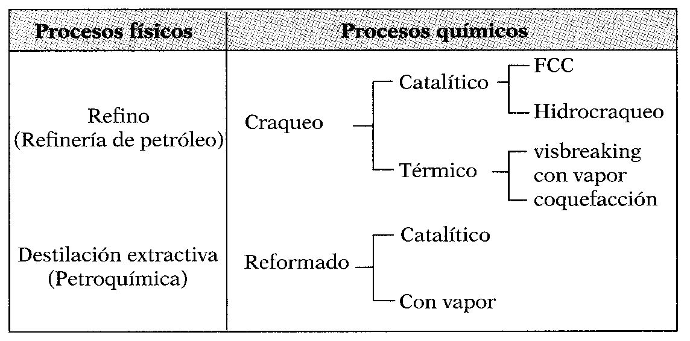
Tema 15. Recursos naturales en la industria de la química orgánica
uned
3. El petróleo
→ Fracciones petrolíferas
Ejemplo de secuencia de producción de productos:
Resumen de tratamientos físicos y químicos en petróleo bruto y fracciones petrolíferas
26

Slide 27
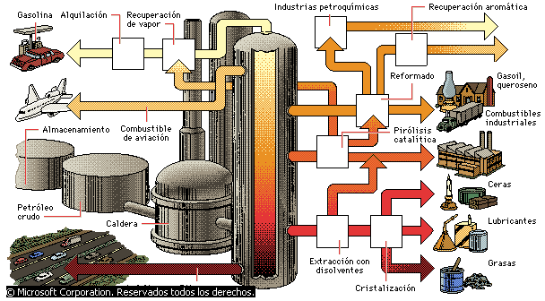
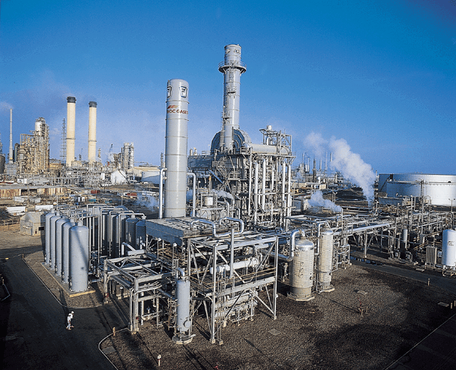
Tema 15. Recursos naturales en la industria de la química orgánica
uned
3. El petróleo
Refino del petróleo
Se realiza en refinerías y las transformacíones a que se somete el crudo dependen de la aplicación de destino.
Operaciones fundamentales:
Destilación del crudo para obtener fracciones de intervalos de ebullición definidos
Conversión de las fracciones de menor demanda (mayor peso molecular) en otras de menos tamaño y mayor demanda (mercados de gasolinas y petroquímico) mediante procesos de ruptura tipo craqueo
Modificación de la estructura de las cadenas de hidrocarburos mediante reformado para obtener carburantes
27

Slide 28
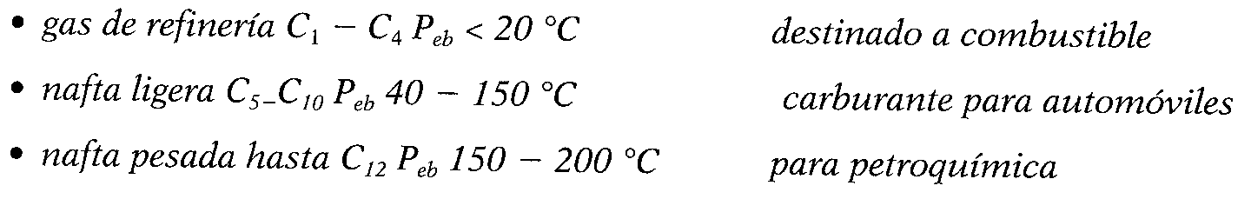
Tema 15. Recursos naturales en la industria de la química orgánica
uned
3. El petróleo
→ Refino del petróleo
Fraccionamiento del crudo
Se realiza mediante una destilación fraccionada a presión atmosférica, separando distintas fracciones a intervalos de temperatura definidos.
El residuo resultante pasa a otra columna de destilación que opera en vacío o en presencia de agua (destilación en arrastre de vapor) para evitar descomposición térmica de los productos
La primera fracción, llamada fracción ligera (gasolina + gas), se fracciona nuevamente en otra instalación. Como resultado se obtiene:
28

Slide 29
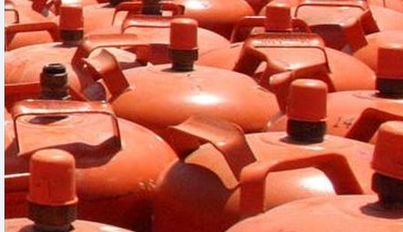
Tema 15. Recursos naturales en la industria de la química orgánica
uned
3. El petróleo
→ Refino del petróleo
De la primera fracción (fracción ligera):
El gas de refinería (fuel-gas) está constituido por hidrocarburos C₁ – C₄ e hidrógeno en proporciones variables. Se usa como combustible en la propia refinería. Si tiene exceso de hidrógeno, se separa para su uso en procesos de hidrogenación.
Los gases C₁ (propano) y C₄ (butano) se pueden separar y transportar licuados, para su uso como combustibles domésticos. Son los gases licuados del petróleo (LPG).
Las naftas ligeras y pesadas (parafinas, isoparafinas, naftenos, aromáticos) se utilizan para carburantes y en procesos de síntesis. Se someten previamente a desulfuración para evitar corrosión en motores y reducir contaminación atmosférica (SO_{x})
→ Durante la década de 1970 no había apenas demanda de naftas y el interés se centraba en fracciones más pesadas (gasóleo). Se empezaron a usar para procesos químicos básicos (como se hacía con el gas natural) y lograron un gran éxito, aumentando enormemente su demanda
29

Slide 30
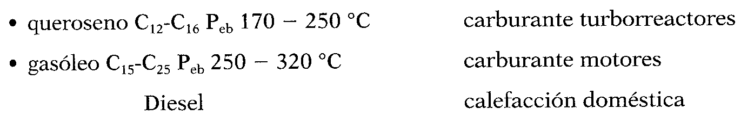

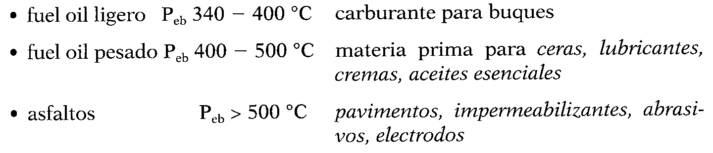
Tema 15. Recursos naturales en la industria de la química orgánica
uned
3. El petróleo
→ Refino del petróleo
La segunda fracción (fracción media) está formada por:
El queroseno se usa como combustible para reactores por tener muy baja volatilidad. Antiguamente se usaba en lámparas domésticas y calefacción.
El gasóleo se usa como combustible en automoción y en calefacción doméstica.
El residuo (fracción pesada) está formado por:
30

Slide 31
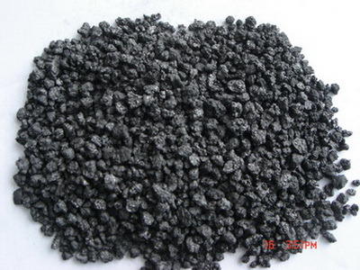
Tema 15. Recursos naturales en la industria de la química orgánica
uned
3. El petróleo
→ Refino del petróleo
Del residuo (fracción pesada):
Los fuelóleos son los componentes de mayor tamaño y aparecen siempre como residuo. Se califican como ligeros y pesados en función de su viscosidad.
Las fracciones de hasta C₇₀ se usan como lubricantes por sus propiedades untuosas
El asfalto tiene el mayor contenido en heteroátomos (O,N,S) y metales pesados que forman parte de las estructuras aromáticas condensadas. Si se somete a temperaturas por encima de 400ºC, se rompe su estructura y se recuperan productos más ligeros. El residuo resultante se llama coque de petróleo (coque verde) y se usa como combustible en cementeras (no puede usarse como coque metalúrgico)
El coque de petróleo con menos impurezas (contenido en carbono del orden de ~90%) se usa en la fabricación de electrodos.
31

Slide 32
Tema 15. Recursos naturales en la industria de la química orgánica
uned
3. El petróleo
Procesos de conversión. Petroquímica
→ Una vez separados por tamaños en las distintas fracciones petrolíferas, se someten a nuevas operaciones para obtener distintos compuestos
Craqueo (cracking)
Es un proceso térmico (se realiza en las refinerías) de ruptura de moléculas de gran tamaño para producir una mezcla de otras menores. Con frecuencia va asociado a procesos de recombinación dando lugar a compuestos con estructura más compleja que los de partida.
Se ha conseguido aumentar el rendimiento de las fracciones ligeras: un fraccionamiento sencillo del petróleo rinde un ~16% de gasolina y un ~57% de gasóleo; mientras que si se somete a una conversión intensa, rinde un ~32% de gasolina y un ~16% de gasóleo.
Hay dos tipos básicos de craqueo: craqueo térmico y craqueo catalítico.
En el craqueo térmico (se realiza entre 500 y 900ºC en fase gaseosa, sin catalizadores) se obtienen sobre todo olefinas.
En el craqueo catalítico se usan catalizadores ácidos (sílice-alúmina, fosfatos de aluminio) y no es necesario operar a altas temperaturas
32

Slide 33
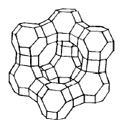
Tema 15. Recursos naturales en la industria de la química orgánica
uned
3. El petróleo
→ Procesos de conversión. Petroquímica
El craqueo catalítico produce gasolinas de mayor índice de octano (ricas en aromáticos y parafinas ramificadas) y menor proporción de olefinas inferiroes que en el craqueo térmico.
Los primeros catalizadores eran compuestos tipo sílice-aluminio, pero a aprtir de 1962 se empezaron usar las zeolitas (silicatos alumínicos cristalizados con estructura de tamiz molecular)
Las zeolitas ejercen una acción de catálisis heterogénea de gran actividad. Son fácilmente separables y recuperables. El tamaño del poro influye mucho en el proceso de conversión (mejores resultados con poros pequeños)
El procedimiento Houdry en lecho fijo fue el primero en utilizarse (1934). Fue sustituido en 1943 por el procedimiento en lecho fluidizado (usado en la actualidad) y se le identifica con las siglas FCC (Fluid Catalytic Cracking)
Existe otro procedimiento, el hidrocraqueo, que se realiza en presencia de hidrógeno y permite obtener fracciones de menor punto de ebullición a partir de fracciones pesadas.
33

Slide 34
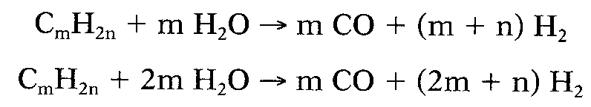
Tema 15. Recursos naturales en la industria de la química orgánica
uned
3. El petróleo
→ Procesos de conversión. Petroquímica
Reformado catalítico
Esta operación se usa para aumentar el índice de octano de las gasolinas procedentes del refino, para preparar supercarburantes.
Se parte de la nafta (mezcla de parafinas, naftenos y aromáticos). El reformado catalítico trata de aumentar la proporción en hidrocarburos aromáticos y en parafinas ramificadas, que son las que mayor índice de octano presentan, según el proceso esquemático:
La transformación supone una gran fuente de hidrógeno (usado para hidrogenación e hidrodesulfuración) y una fuente potencial de aromáticos (benceno, tolueno, xilenos)
Reformado con vapor
Utiliza tanto fracciones ligeras como naftas y obtiene gas de síntesis en un tratamiento con vapor de agua.
Cuando se quiere producir hidrógeno, se usa la segunda reacción
34

Slide 35
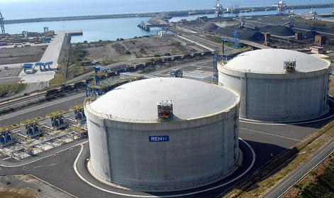
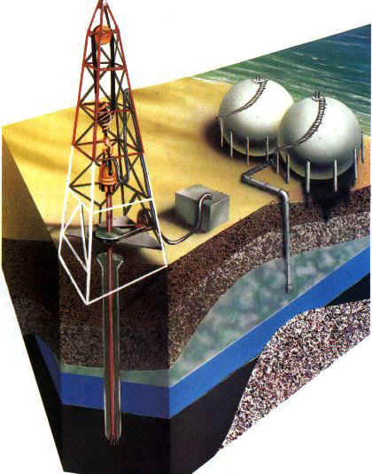
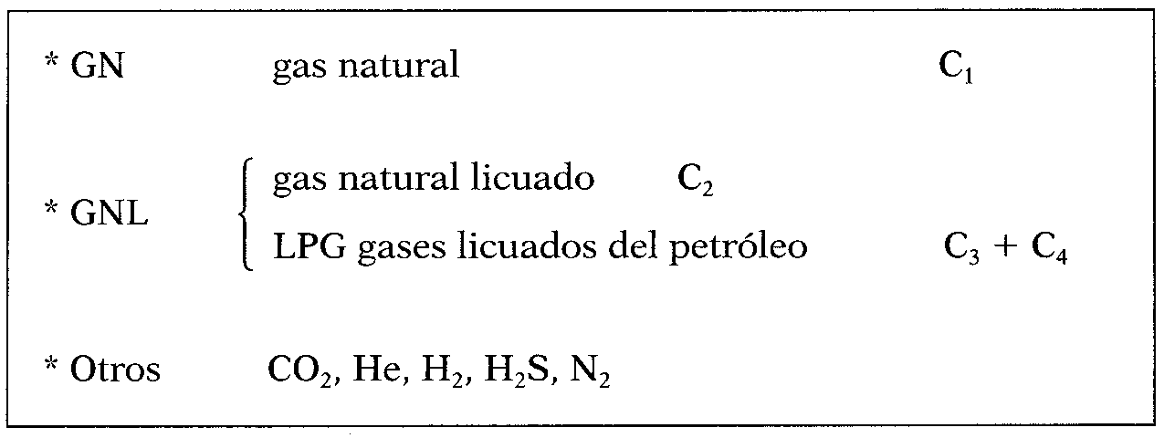
Tema 15. Recursos naturales en la industria de la química orgánica
uned
4. Gas natural
El gas natural es una mezcla de gases de hasta 4 átomos de carbono, principalmente metano, y otros gases (H₂S, CO₂, N₂, He).
Hay dos tipos de gas natural:
Asociado a yacimientos de petróleo. La proporción de metano no pasa del 70%
Gas seco originado por fermentación anaeróbica de materia orgánica. La composición en metano alcanza el 90%.
Denominaciones de los gases contenidos en la mezcla (gases del petróleo):
35

Slide 36
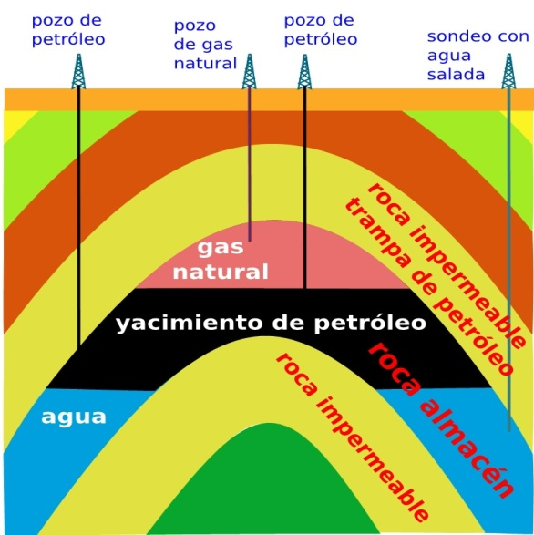
Tema 15. Recursos naturales en la industria de la química orgánica
uned
4. Gas natural
De acuerdo a su composición en ácidos, el gas natural se clasifica en gas ácido y en gas dulce. El primero incluye compuestos como H₂S y CO₂, mientras el segundo carece de ellos.
Se han propuesto dos hipótesis para justificar la formación del gas natural:
1) Por procesos bioquímicos de origen bacteriano desarrollados en las lagunas continentales, conducentes al gas de los pantanos. Pero esta teoría no justifica la presencia de hidrocarburos superiores a CH₄.
2) con el mismo origen que el petróleo, formándose el gas natural por un craqueo térmico de moléculas superiores.
En ocasiones, el gas natural se encuentra como producto único en los yacimientos. En otras, ocupa la parte superior de yacimientos petrolíferos, el petróleo la parte media y el agua la parte inferior
En las primeras explotaciones, el gas natural se quemaba por resultar inservible. Actualmente, con el desarrollo de medios de transporte (gasoductos terrestres y submarinos, o licuado y transportado en barcos metaneros), se suministra de forma global
Por su alto poder calorífico, su combustión limpia y su coste (a pesar del transporte) ha desplazado a otras fuentes energéticas
36

Slide 37
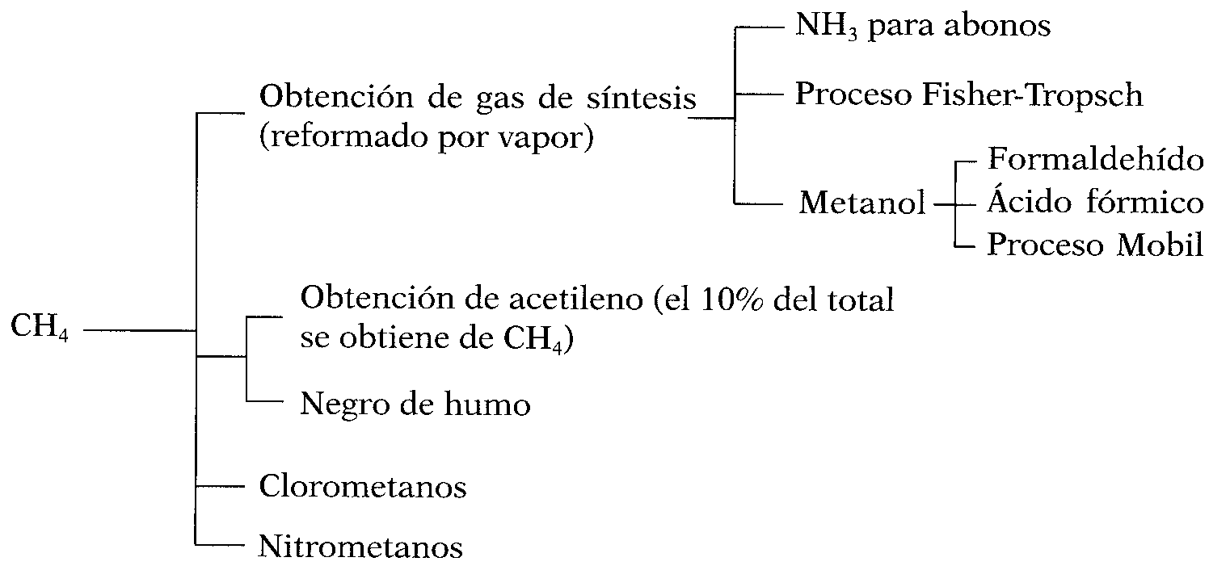
Tema 15. Recursos naturales en la industria de la química orgánica
uned
4. Gas natural
Tratamientos previos
Se eliminan los gases que acompañan al gas natural (sobre todo H₂S y CO₂). Se elimina también el agua para evitar condensaciones durante su tratamiento posterior. Según el uso que se le va a dar, también se eliminan otros gases (N₂, He).
Tras estos tratamientos, el gas natural queda compuesto solo de C₁, C₂, C₃ y C₄.
Utilización del gas natural
37

Slide 38
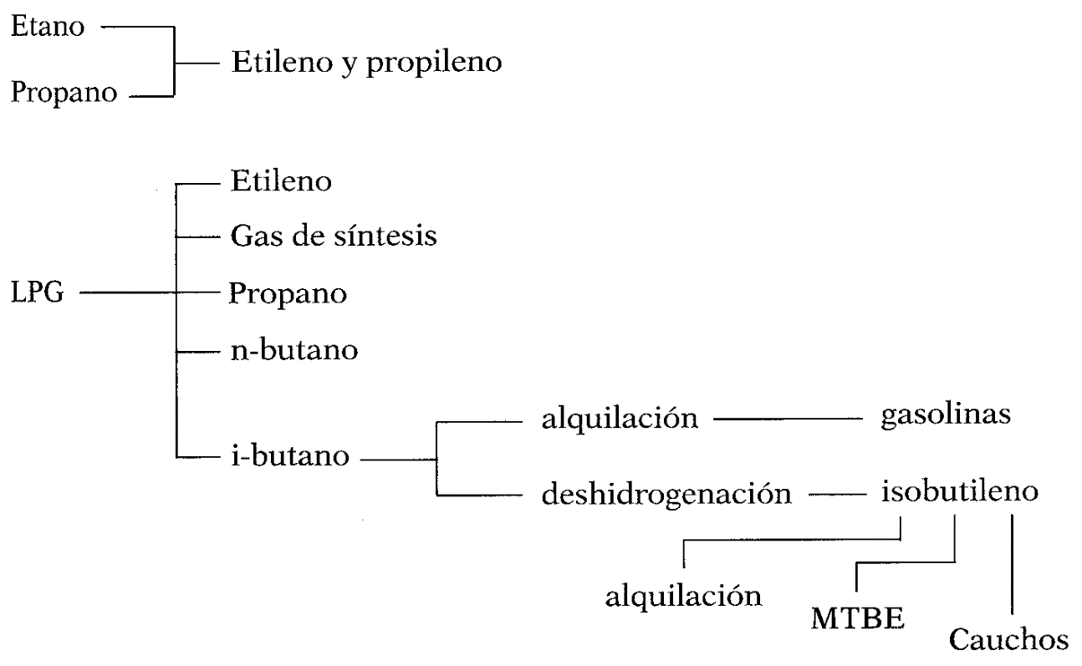
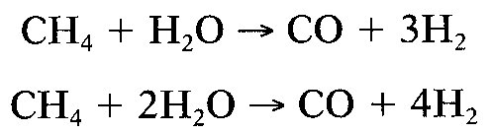
Tema 15. Recursos naturales en la industria de la química orgánica
uned
4. Gas natural
→ Utilización del gas natural
Procesos de conversión. Reformado con vapor
Se puede obtener gas de síntesis a partir del gas natural mediante reformado con vapor, en una reacción de oxidación en la que el agua actúa como oxidante:
38

Slide 39
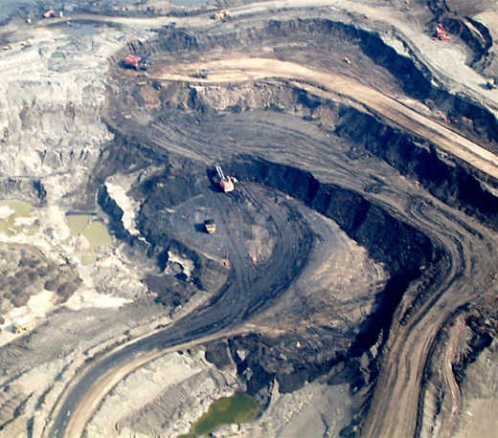
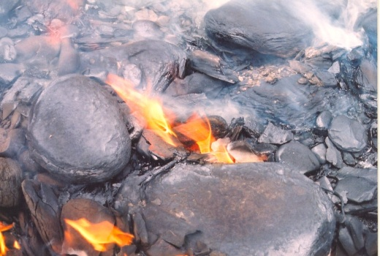
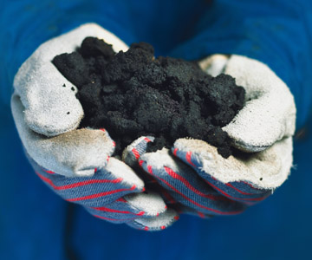
Tema 15. Recursos naturales en la industria de la química orgánica
uned
5. Pizarras y arenas bituminosas
Las pizarras bituminosas contienen una sustancia orgánica denominada querógeno. Al someter el querógeno a procesos térmicos (400 – 500 °C) en ausencia de aire, se produce una descomposición química y se origina una mezcla de productos con características similares al petróleo, llamada crudo de pizarra.
El querógeno (con peso molecular elevado, por encima de 3000) está formado por hidrocarburos alifáticos, cíclicos y aromáticos con importantes cantidades de N,O y S. Su estructura es más parecida al carbón que al petróleo (no tiene aspecto de bitumen o betún)
El interés es estas pizarras es porque sus reservas son grandes, mayores que las de carbón. Su explotación es costosa, porque se encuentran en capas profundas y estrechas y solo se obtiene un 20% de materia orgánica de ellas (hasta un 40% en yacimientos de Estonia).
En las arenas bituminosas sí se encuentra bitumen formando un recubrimiento sobre la arena húmeda. Para extraerlo, se calienta la arena para que el bitumen sea más fluido (sin descomposición), se separa la fracción orgánica con agitación con agua y se deja decantar en grandes balsas . Después se somete a un proceso de extracción con disolventes orgánicos.
39

Slide 40
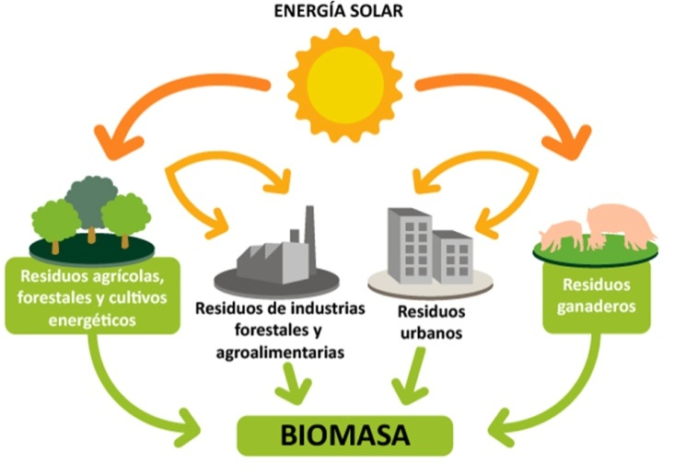
Tema 15. Recursos naturales en la industria de la química orgánica
uned
6. Biomasa
Se denomina biomasa a toda sustancia orgánica renovable de origen vegetal o animal, incluyendo residuos sólidos o semisólidos generados por los seres vivos.
La energía solar se transforma mediante fotosíntesis, que se emplea en las plantas para formar sus células y tejidos fibrosos. Los animales incorporan y transforman éstos en nuevos compuestos orgánicos.
La biomasa representa una importante reserva energética y es una fuente de materia prima de productos químicos. Es una fuente de energía renovable.
Se puede clasificar en tres grupos:
Biomasa primaria, producida por conversión directa de energía solar. Puede ser espontánea (bosques, selvas) o producida por el hombre (cultivos)
Biomasa secundaria, formada por residuos agrícolas y forestales.
Biomasa terciaria, formada por residuos animales, residuos urbanos y residuos industriales.
40

Slide 41
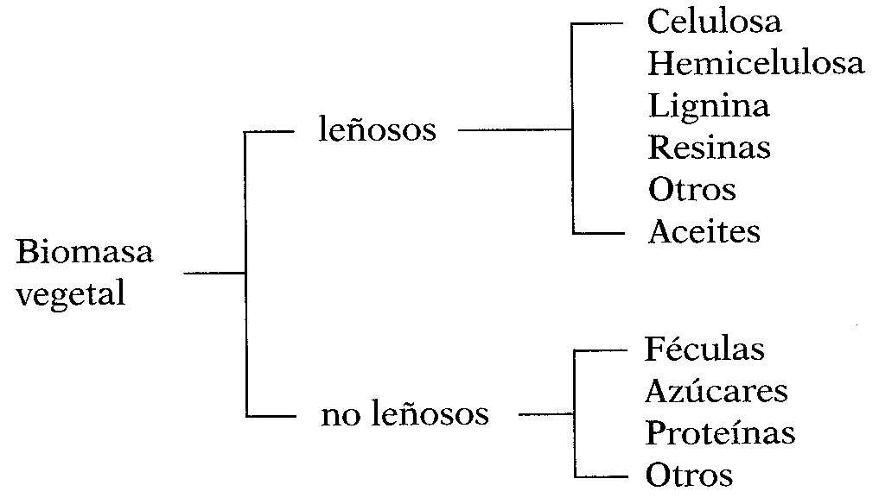
Tema 15. Recursos naturales en la industria de la química orgánica
uned
6. Biomasa
Biomasa vegetal
Es la más utilizada por el hombre desde tiempos remotos. Su origen es la energía solar transformada mediante fotosíntesis por los vegetales.
Clasificación de la materia vegetal y de sus componentes :
Se aplican distintos tipos de tratamientos en función de la naturaleza química de cada componente y de su aplicación. Por ejemplo, se pueden obtener todos los compuestos intermedios de la química orgánica industrial a partir del almidón, azúcares y celulosa.
41

Slide 42
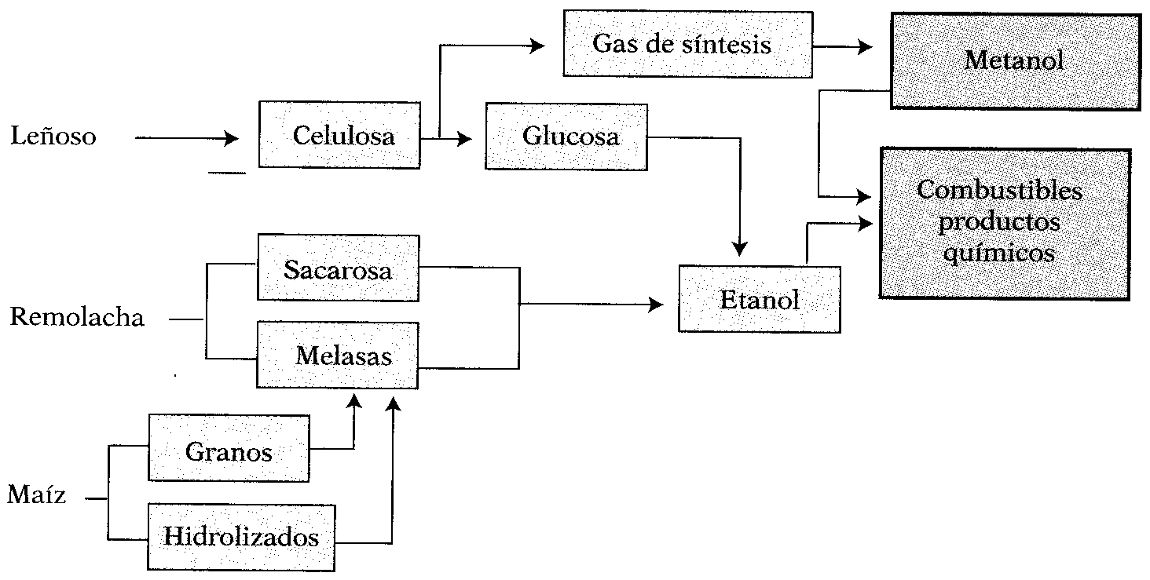
Tema 15. Recursos naturales en la industria de la química orgánica
uned
6. Biomasa
Ejemplos de síntesis de productos orgánicos de base y sus derivados a partir de la biomasa vegetal, como alternativa a los procesos petroquímicos →
Para poder usar los recursos vegetales como fuente de productos base para atender las necesidades industriales, deben cumplir ciertas condiciones:
Recursos suficientemente importantes para atender las necesidades del mercado
Basados en tecnologías fiables y bien adaptadas
Productos finales a precios competitivos en el mercado
42

Slide 43
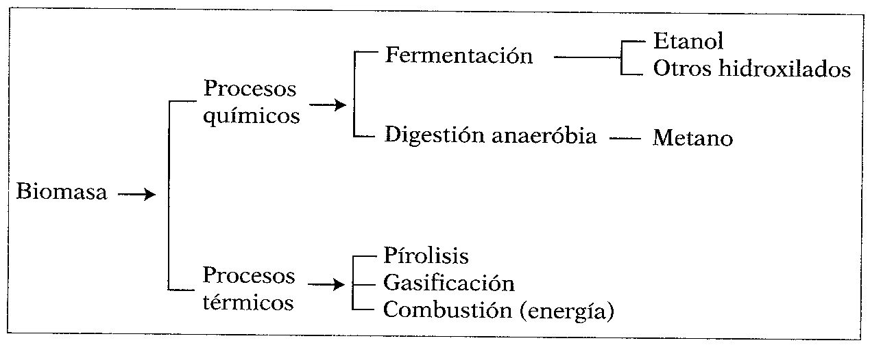
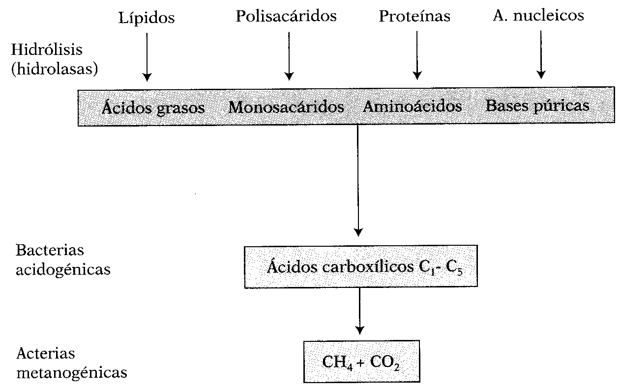
Tema 15. Recursos naturales en la industria de la química orgánica
uned
6. Biomasa
Transformaciones sobre la biomasa
Métodos generales de transformación de la biomasa:
La fermentación o digestión anaerobia se realiza sobre residuos agrícolas y residuos orgánicos domésticos. La realizan bacterias en ausencia de oxígeno y produce CH₄ y CO₂.
43

Slide 44
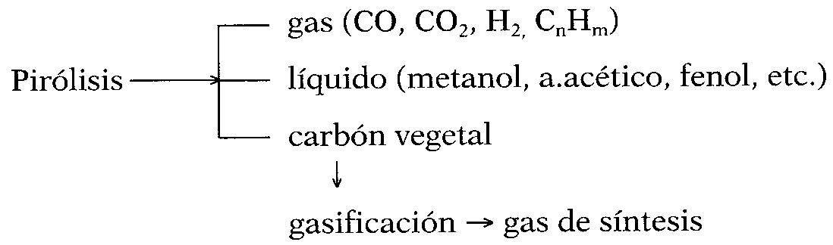
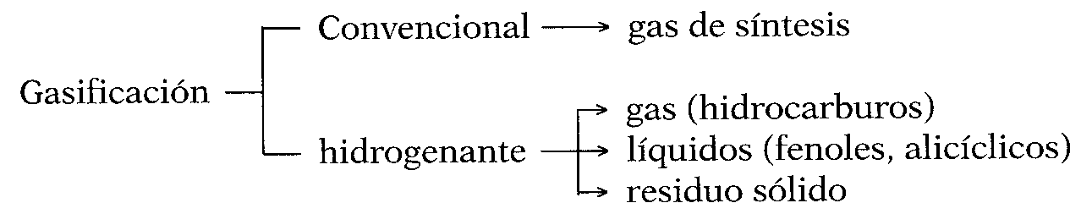
Tema 15. Recursos naturales en la industria de la química orgánica
uned
6. Biomasa
Los procesos de pirólisis (descomposición química de materia orgánica causada por calentamiento a altas temperaturas en ausencia de oxígeno) producen una mezcla de gases, líquidos o carbón vegetal
La gasificación puede realizarse de forma convencional o en presencia de hidrógeno. En el segundo caso se obtienen productos con mayor relación H₂/C.
44

Slide 45
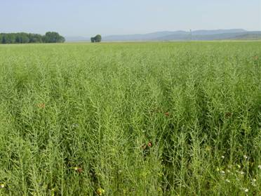

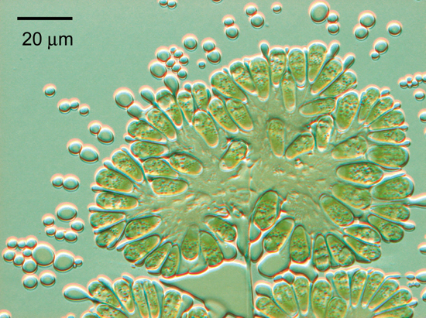
Tema 15. Recursos naturales en la industria de la química orgánica
uned
6. Biomasa
Cultivos energéticos
Se desarrollan específicamente para producir biocombustibles menos contaminantes que los derivados del petróleo
Se utilizan plantas de rápido crecimiento, que se procura sean cultivadas en terrenos baldíos (riveras de ríos, lagos y zonas pantanosas) para que no interfieran en los cultivos destinados a alimentación (no entrar en competencia en el uso del suelo). En este caso tienen el beneficio de renovar suelos, crear hábitats para la fauna silvestre y mejorar la biodiversidad.
Ejemplo: el jacinto de agua puede producir un centenar de toneladas de materia seca/año/hectárea
Ejemplo: algunas algas microscópicas pueden producir directamente hidrocarburos
Plantación de colza
Jacinto de agua
Batriococus braunii
45

Slide 46
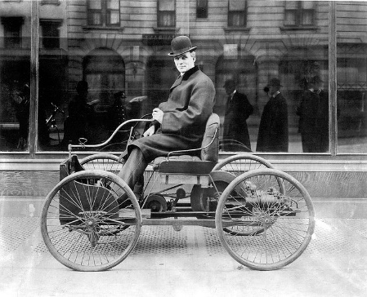
Tema 15. Recursos naturales en la industria de la química orgánica
uned
6. Biomasa
Biocombustibles
Los biocombustibles engloban a alcoholes (bioalcoholes) obtenidos en la fermentación de la biomasa (remolacha, maíz, sorgo, caña de azúcar) y a aceites obtenidos de la colza, soja, girasol…
Existen algunos países (Brasil, EEUU) donde se utilizan vehículos movidos por etanol o por una mezcla de etanol-gasolina.
El primer vehículo a motor moderno (el Quadricycle de Ford) se movía gracias a un motor de etanol. El etanol usado (llamado gasohol) se obtenía del maíz. El bajo precio del petróleo en las primeras décadas hizo que se abandonara la producción de gasohol en favor de los motores de gasolina.
El Ford Quadricycle
El biodiesel se puede obtener de los aceites naturales procedentes de la colza, soja, girasol, de grasas animales o vegetales e incluso de aceites usados de cocina. Los aceites y grasas se transforman en ésteres metílicos o etílicos mediante un proceso de transesterificación, dando glicerina como subproducto del proceso. Se pueden usar como biodiesel al 100% o mezclados con diesel convencional.
46

Slide 47
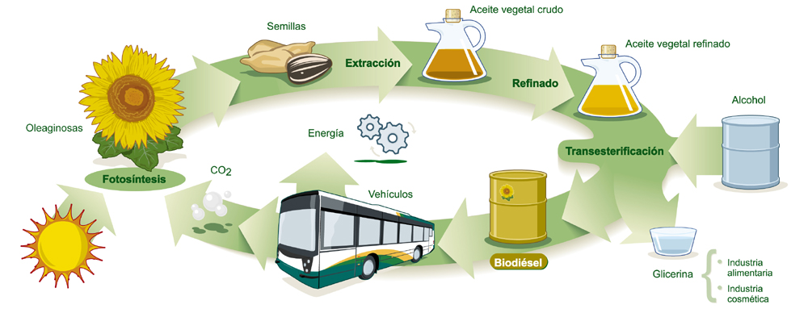
Tema 15. Recursos naturales en la industria de la química orgánica
uned
6. Biomasa
Beneficios medioambientales derivados del uso del biodiesel:
Se produce a partir de materias primas renovables
Su contenido en azufre es muy bajo, y no contiene benceno ni otras sustancias aromáticas cancerígenas
Es biodegradable y su posible vertido no contamina suelos ni acuíferos
No es peligroso: punto de inflamación por encima de 110 ºC, no requiere sistemas de almacenamiento especiales
Inconveniente del biodiesel: Precio más costoso para su producción (doble del precio del diesel convencional)
El biodiesel se utiliza en transportes públicos, embarcaciones y en lugares donde los trabajadores están expuestos a los gases de su combustión.
47

Slide 48
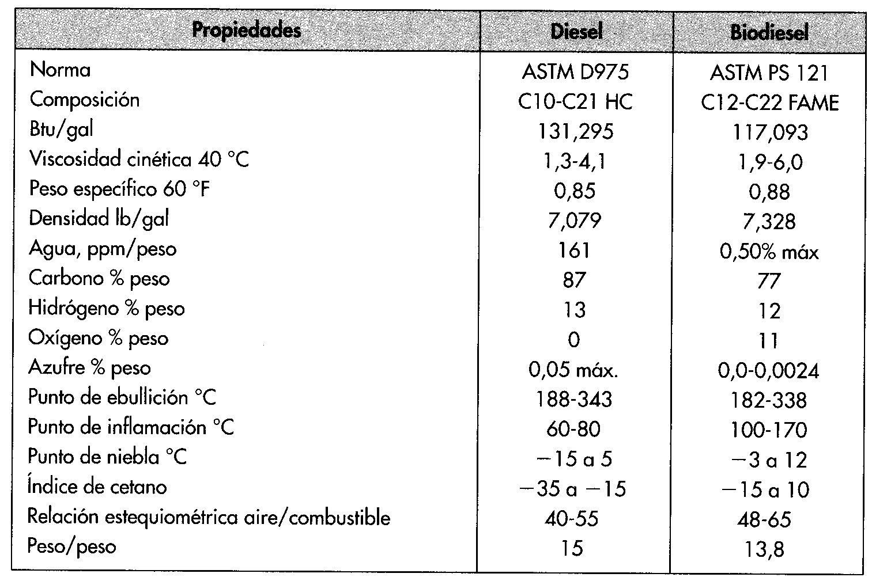
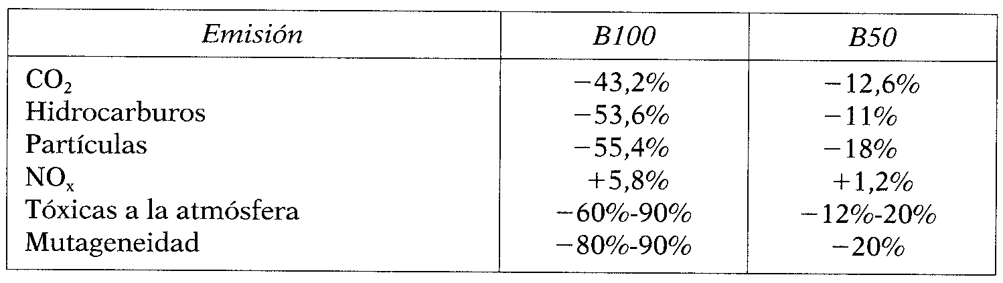
Tema 15. Recursos naturales en la industria de la química orgánica
uned
6. Biomasa
Comparación entre propiedades del biodiesel y el diesel convencional →
Comparación entre emisiones producidas con biodiesel 100% (B100) y biodiesel al 50% (B50) →
48

Slide 49
Tema 15
Recursos naturales
en la industria de la química orgánica
The end
Nota: Esta presentación no incluye todos los apartados del tema en el libro de texto base y l@s alumn@s deberán completar la información de forma personal de cara a su estudio
49

